Slide 1
Математика
1 клас

Slide 2
Чотирикутники. Розпізнавання геометричних фігур. Обчислення значення виразів
Урок 19

Slide 3
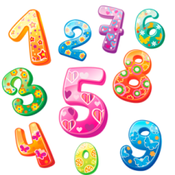

Естафета «Продовж лічбу»
Назвіть числа від 1 до 10;
Назвіть числа від 10 до 1.

Slide 4
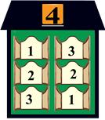
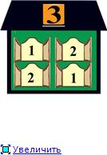
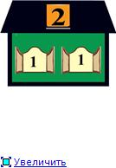
На вулиці Чисел

Slide 5
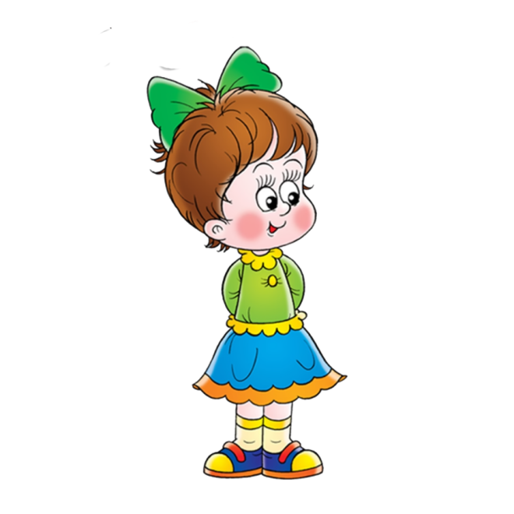
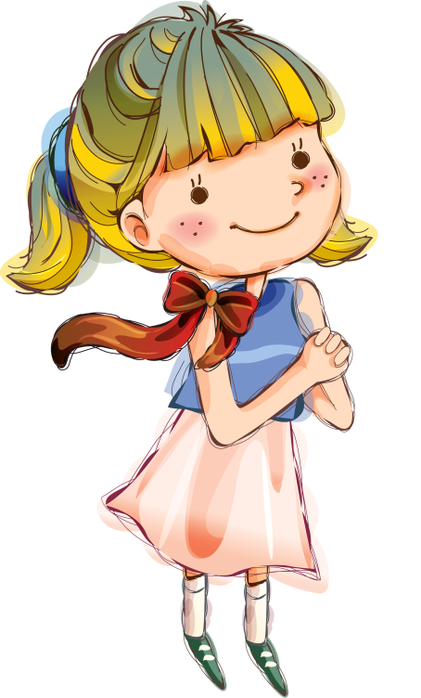

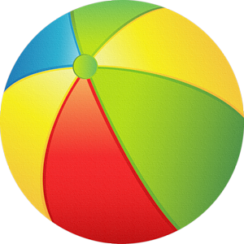
Весела задача
Два м’ячі у Ганни,
Два м’ячі у Валі.
Два та два м’ячі... Малюк!
Скільки їх? Зміркуєш?
2+2=4

Slide 6
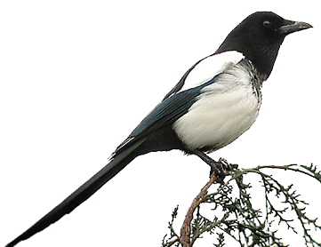
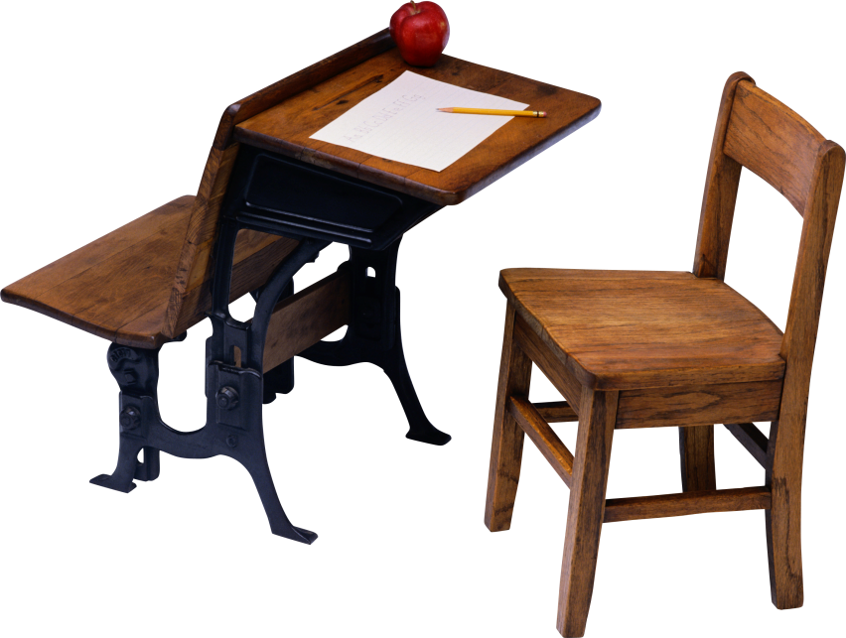

Задача «Невивчений урок»
4 сороки прийшли на уроки.
Одна з сорок не знала урок.
Скільки сорок знало урок?
4-1=3

Slide 7
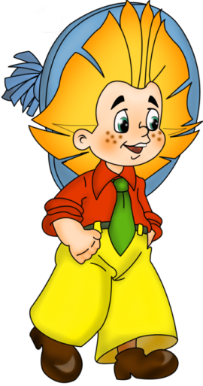
Задача від Незнайки
У Незнайки було 4 гривні. Три гривні він витратив на цукерки. Скільки гривень у нього залишилося ?
4 – 3 = 1

Slide 8

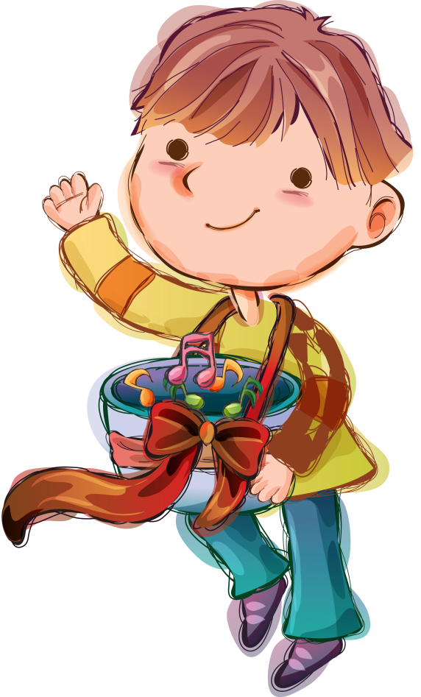
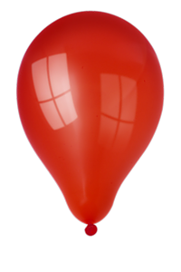

Задача про кульки
У Панаса було 4 кульки. Одна кулька лопнула. Скільки кульок залишилося у хлопчика?
4 – 1 = 3

Slide 9
Майстерня прикладів
3 + 1 = 4 – 1 =
2 + 2 = 4 – 2 =
1 + 3 = 4 – 3 =
3
4
4
2
4
1

Slide 10
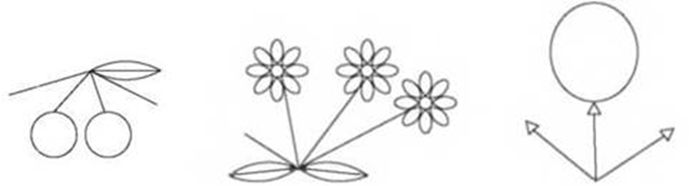
Домалюйте малюнок, щоб вишень, квіток і кульок стало по чотири

Slide 11
Гра «Яке число загубилося?»

Slide 12
Це - чотирикутники
Це – сторона чотирикутника
Це – вершина чотирикутника
Це – кут чотирикутника
Скільки сторін має чотирикутник?
Скільки вершин має чотирикутник?
Скільки кутів має чотирикутник?

Slide 13
Чотирикутник
Чотирикутник — це замкнена ламана лінія, яка складається з чотирьох ланок
Чотирикутник має :
4 сторони
4 вершини
4 кути

Slide 14
Робота з малюнком
Які геометричні фігури ви бачите на малюнку? Де заховалися чотирикутники? Де заховалися трикутники? Скільки трикутників заховалося у кожному повітряному змієві?
Які лінії ви бачите на мотузках до зміїв?

Slide 15
Прочитайте вирази. Обчисліть їх значення
2
1 + 1 = 2 + 1 =
1 + 2 = 4 – 1 =
1 + 3 = 2 + 2 =
3
3
3
4
4

Slide 16
Завдання «Кульки»
1+3=4
2+2=4
Хто тримає кульки? Скільки всього кульок? Скільки зелених? Скільки червоних?
Складіть вирази.

Slide 17
Що збирає їжачок?
3>2
2<3
3+2=5
Скільки яблук?
Скільки груш?
Складіть нерівності.

Slide 18
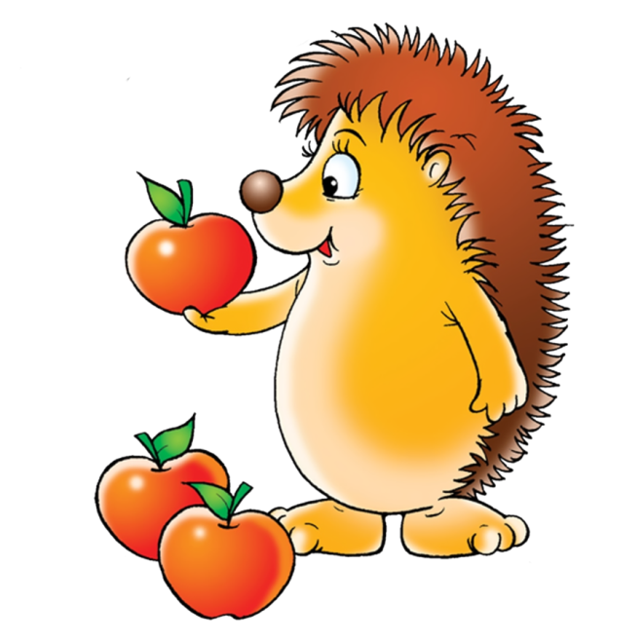
Скільки способів взяти фрукти?
1 і 3
2 і 2
3 і 1
Трьома способами
Скількома різними способами їжачок може взяти 4 яблука?

Slide 19
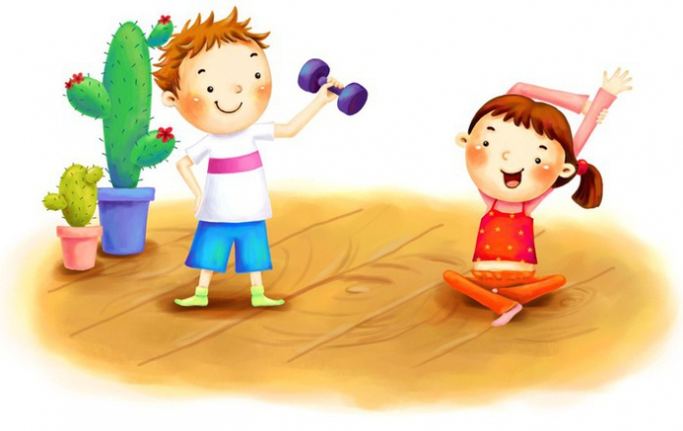
Фізкультхвилинка
Увімкнути відео

Slide 20
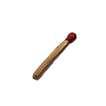
Робота з паличками для лічби, або сірниками
1
За допомогою паличок викладіть трикутник.
Скільки паличок треба взяти, щоб скласти чотирикутник?
2
Скільки паличок використали?
Чому?
Чому?

Slide 21
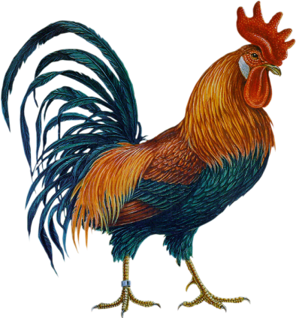
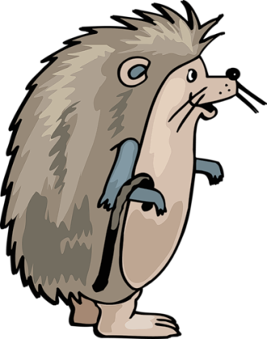
Кого більше, кого менше?
4
Скільки їжаків?
Скільки півників?
Кого більше?
2 < 4
2
4 > 2

Slide 22
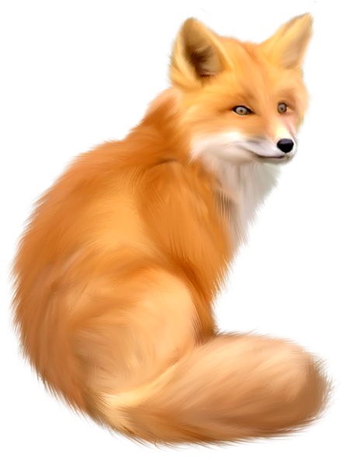
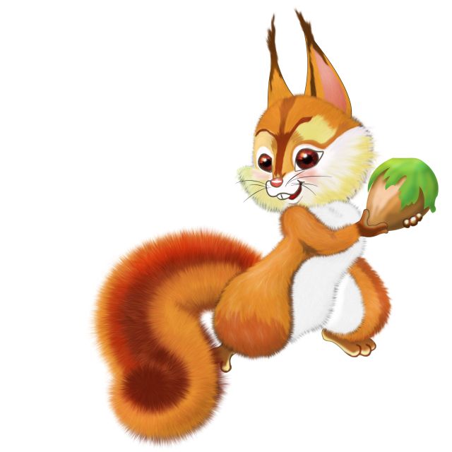
Кого більше, кого менше?
3
Скільки лисенят?
Скільки білочок?
Кого менше?
1 < 3
1
3 > 1

Slide 23
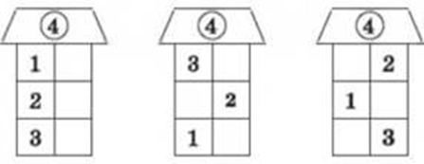
Гра «Допиши цифру». Математична естафета
Діти передають крейду одне одному і «заселяють» будиночки.

Slide 24
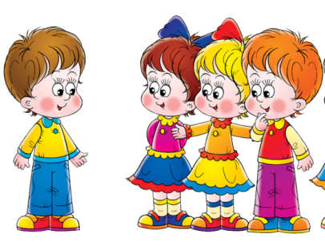
Цікаві задачі
У трьох братів по одній сестрі. Скільки дітей у сім’ї?
3+1=4

Slide 25
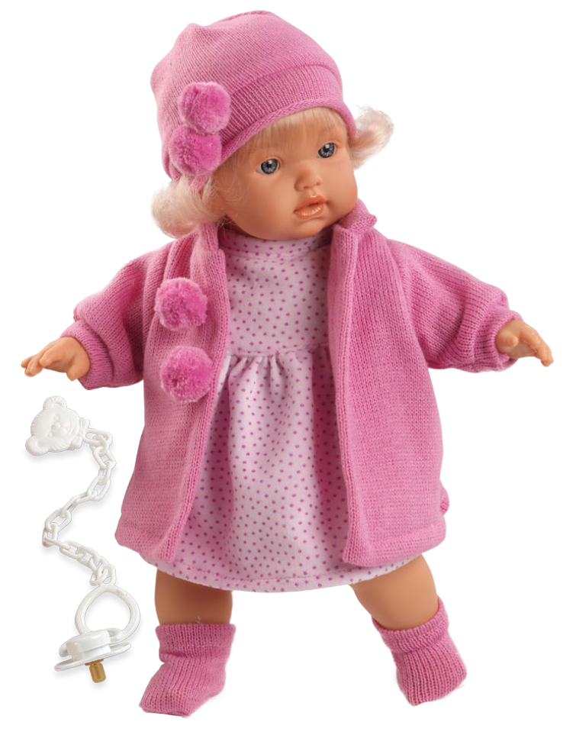

Цікаві задачі
Скільки у тебе ляльок? - запитала я в Катрусі. Вона відповідає: «Більше, ніж 3, але менше 5». Скільки ляльок у Катрусі?

Slide 26
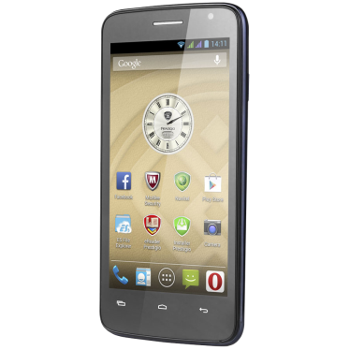

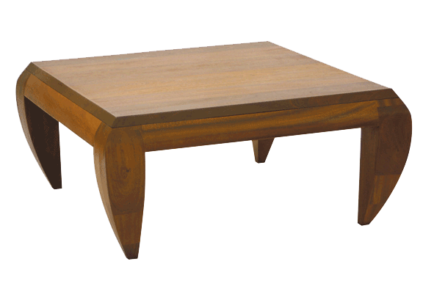


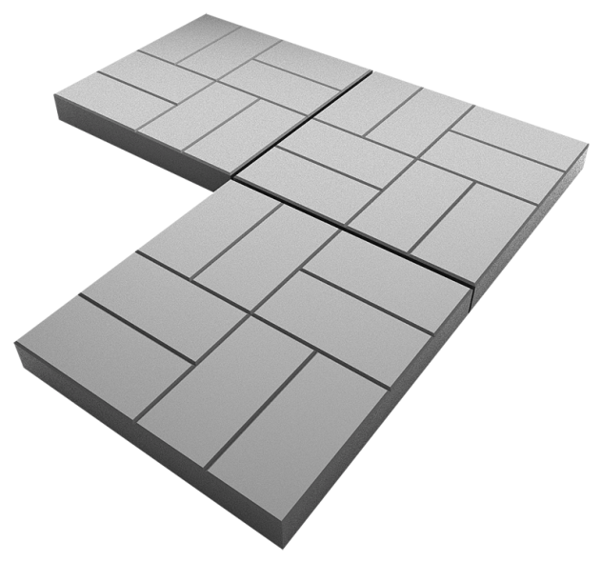

РЕФЛЕКСІЯ
З якою геометричною фігурою ознайомилися?
Назвіть елементи чотирикутника
Які, оточуючі вас, предмети мають форму чотирикутника?

